Slide 1

ỦY BAN NHÂN DÂN HUYỆN THANH TRÌ
TRƯỜNG MẦM NON A XÃ NGỌC HỒI
HOẠT ĐỘNG KỸ NĂNG SỐNG
Đề tài: Kỹ năng khi đi siêu thị
Giáo viên thực hiện: NGUYỄN THỊ THU HIỀN

Slide 2


TRÒ CHƠI:
BÉ LÀM GÌ KHI ĐI SIÊU THỊ

Slide 3
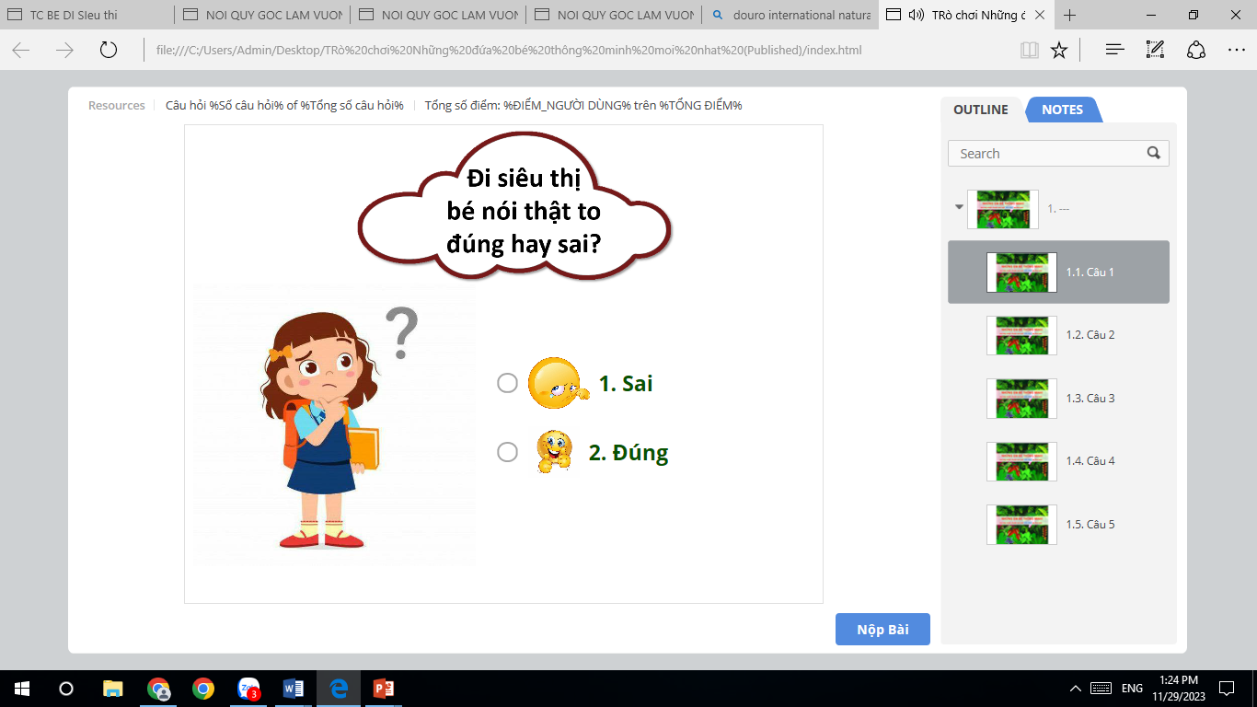
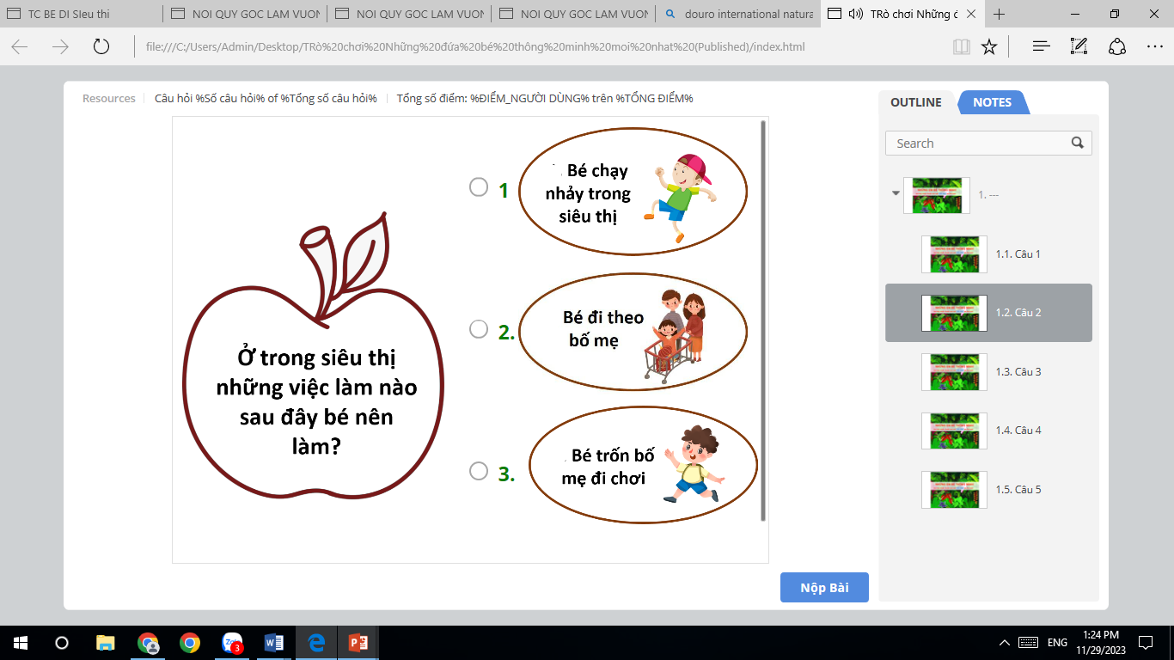
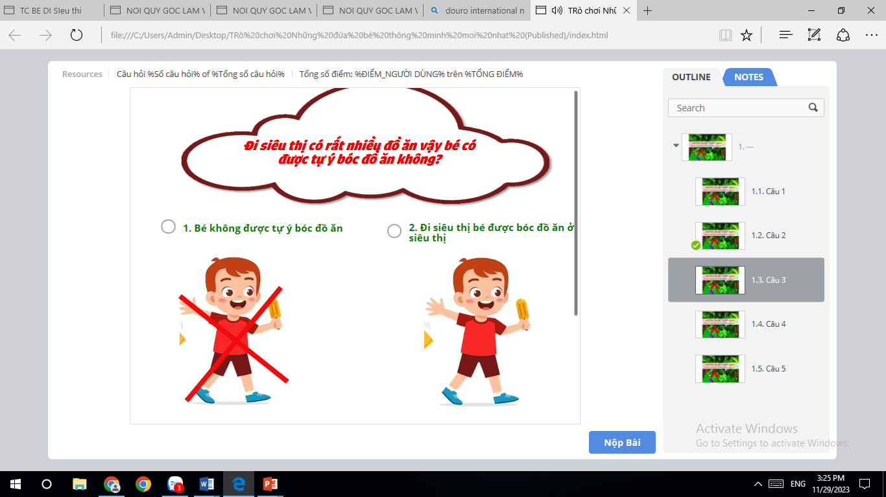
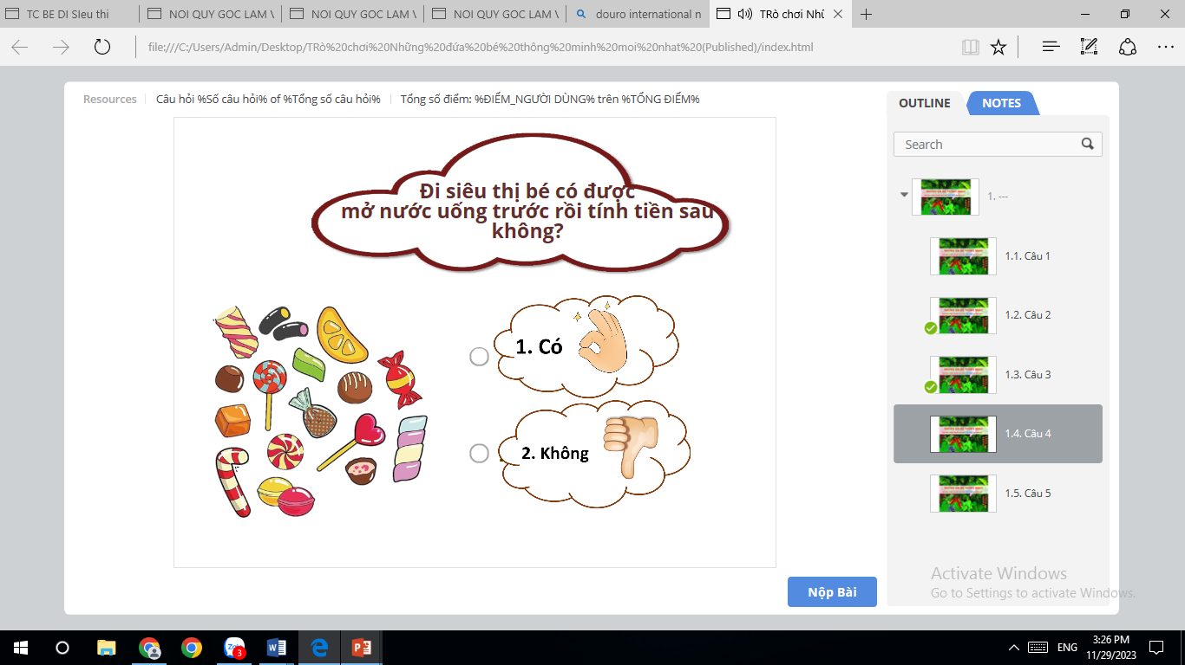
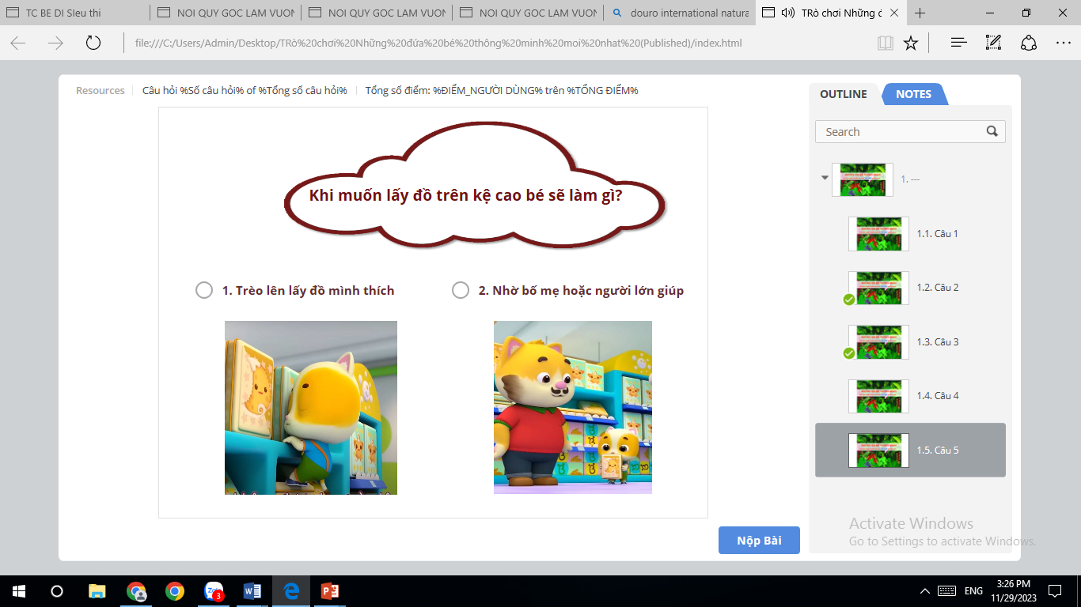
1
2
3
4
5

Slide 4
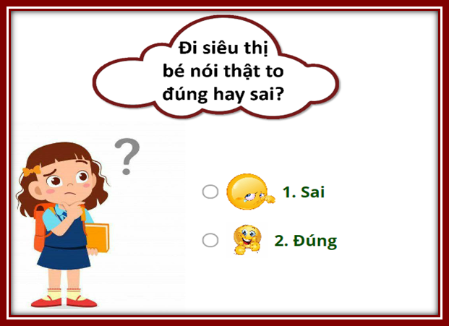


1

Slide 5
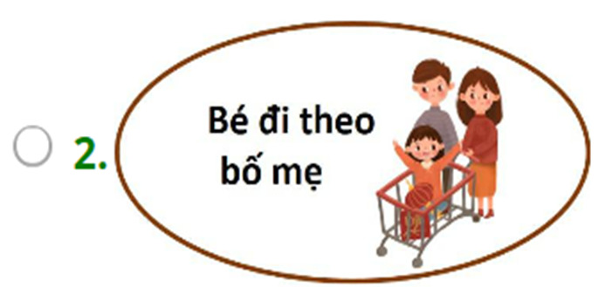
2

Slide 6
3

Slide 7
4

Slide 8
5

Slide 9
ỦY BAN NHÂN DÂN HUYỆN THANH TRÌ
TRƯỜNG MẦM NON A XÃ NGỌC HỒI
HOẠT ĐỘNG KỸ NĂNG SỐNG
Đề tài: Kỹ năng khi đi siêu thị
Giáo viên thực hiện: NGUYỄN THỊ THU HIỀN

Slide 10

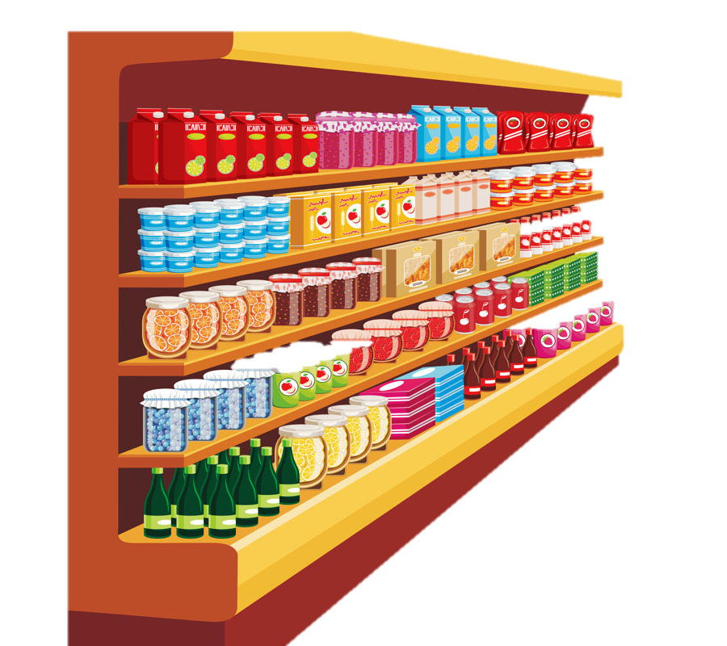

TRÒ CHƠI:
BÉ ĐI SIÊU THỊ

Slide 11
ỦY BAN NHÂN DÂN HUYỆN THANH TRÌ
TRƯỜNG MẦM NON A XÃ NGỌC HỒI
HOẠT ĐỘNG KỸ NĂNG SỐNG
Đề tài: Kỹ năng khi đi siêu thị
Giáo viên thực hiện: NGUYỄN THỊ THU HIỀN

Slide 12


TRÒ CHƠI:
BÉ ĐI SIÊU THỊ

Slide 13
ỦY BAN NHÂN DÂN HUYỆN THANH TRÌ
TRƯỜNG MẦM NON A XÃ NGỌC HỒI
Chào tạm biệt các bé

